Slide 1
Project BBQ
Niels Palte

Slide 2
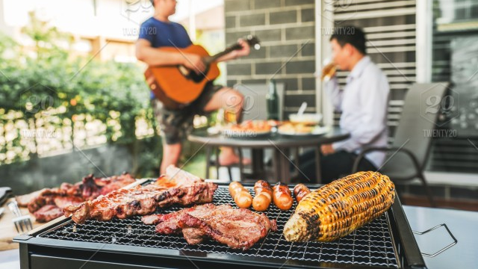
Inhoud
Doelgroep
Concepten
CAD model

Slide 3
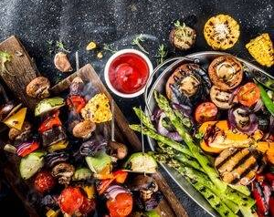
Doelgroep
Balkon
Stelletje
volwassen

Slide 4
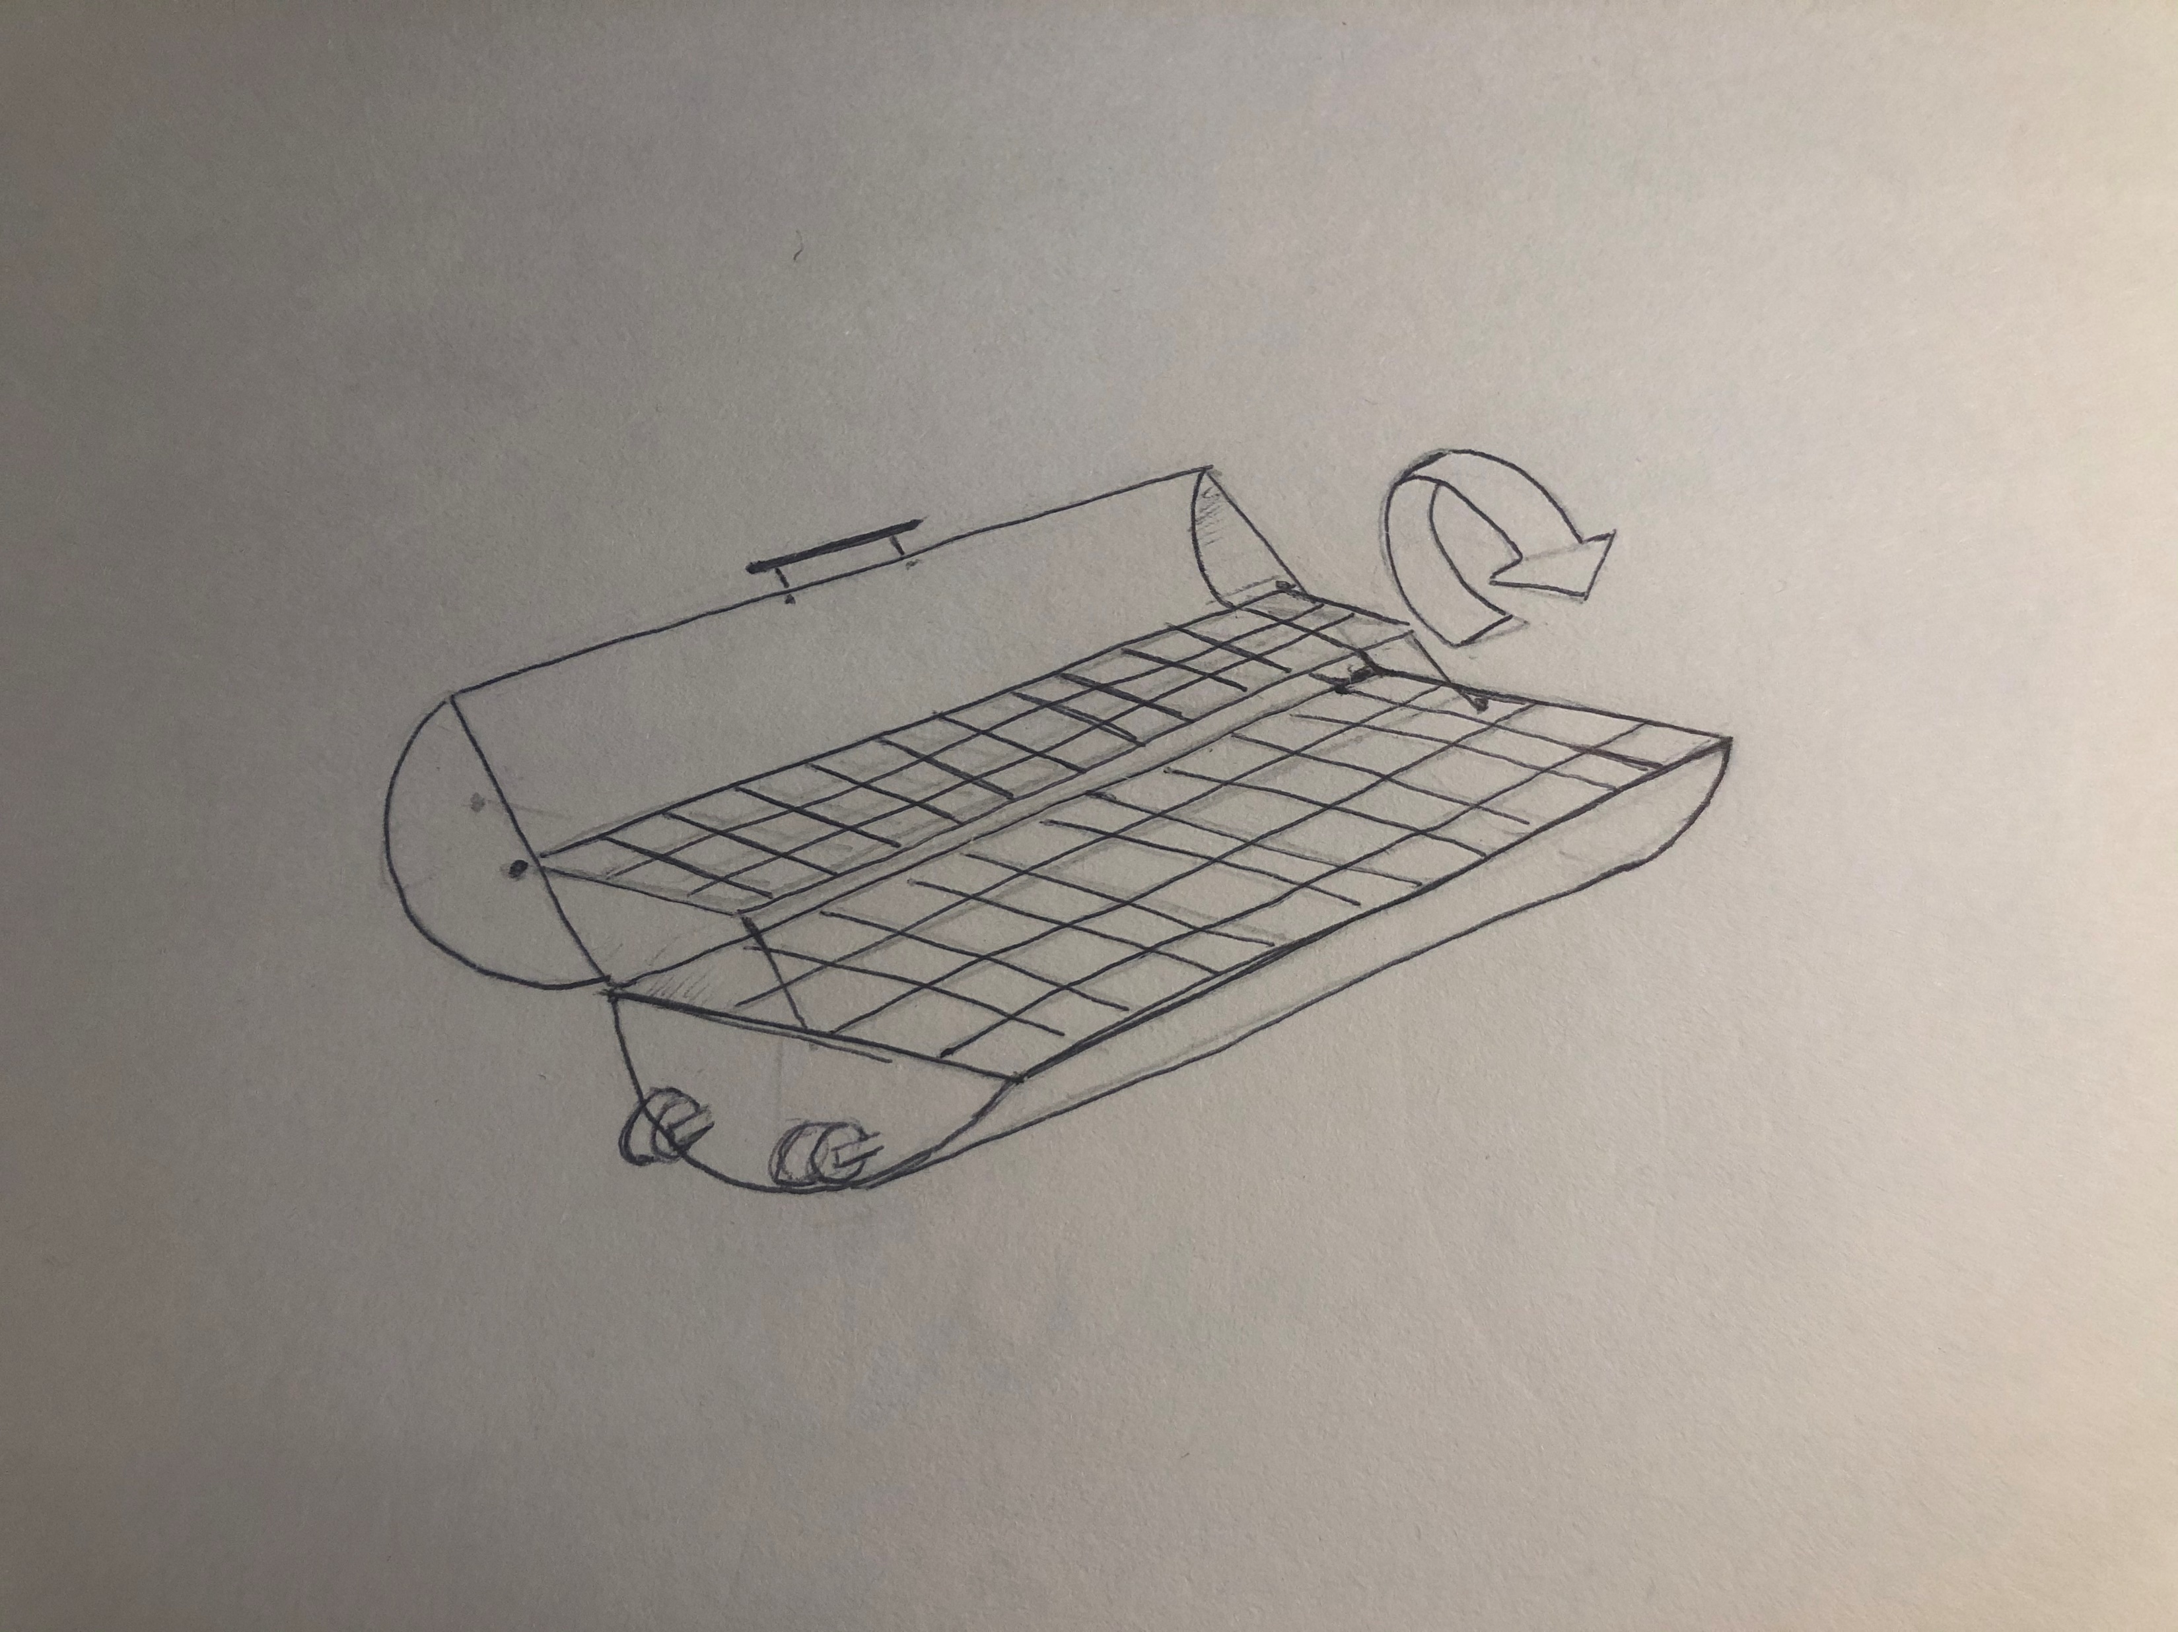
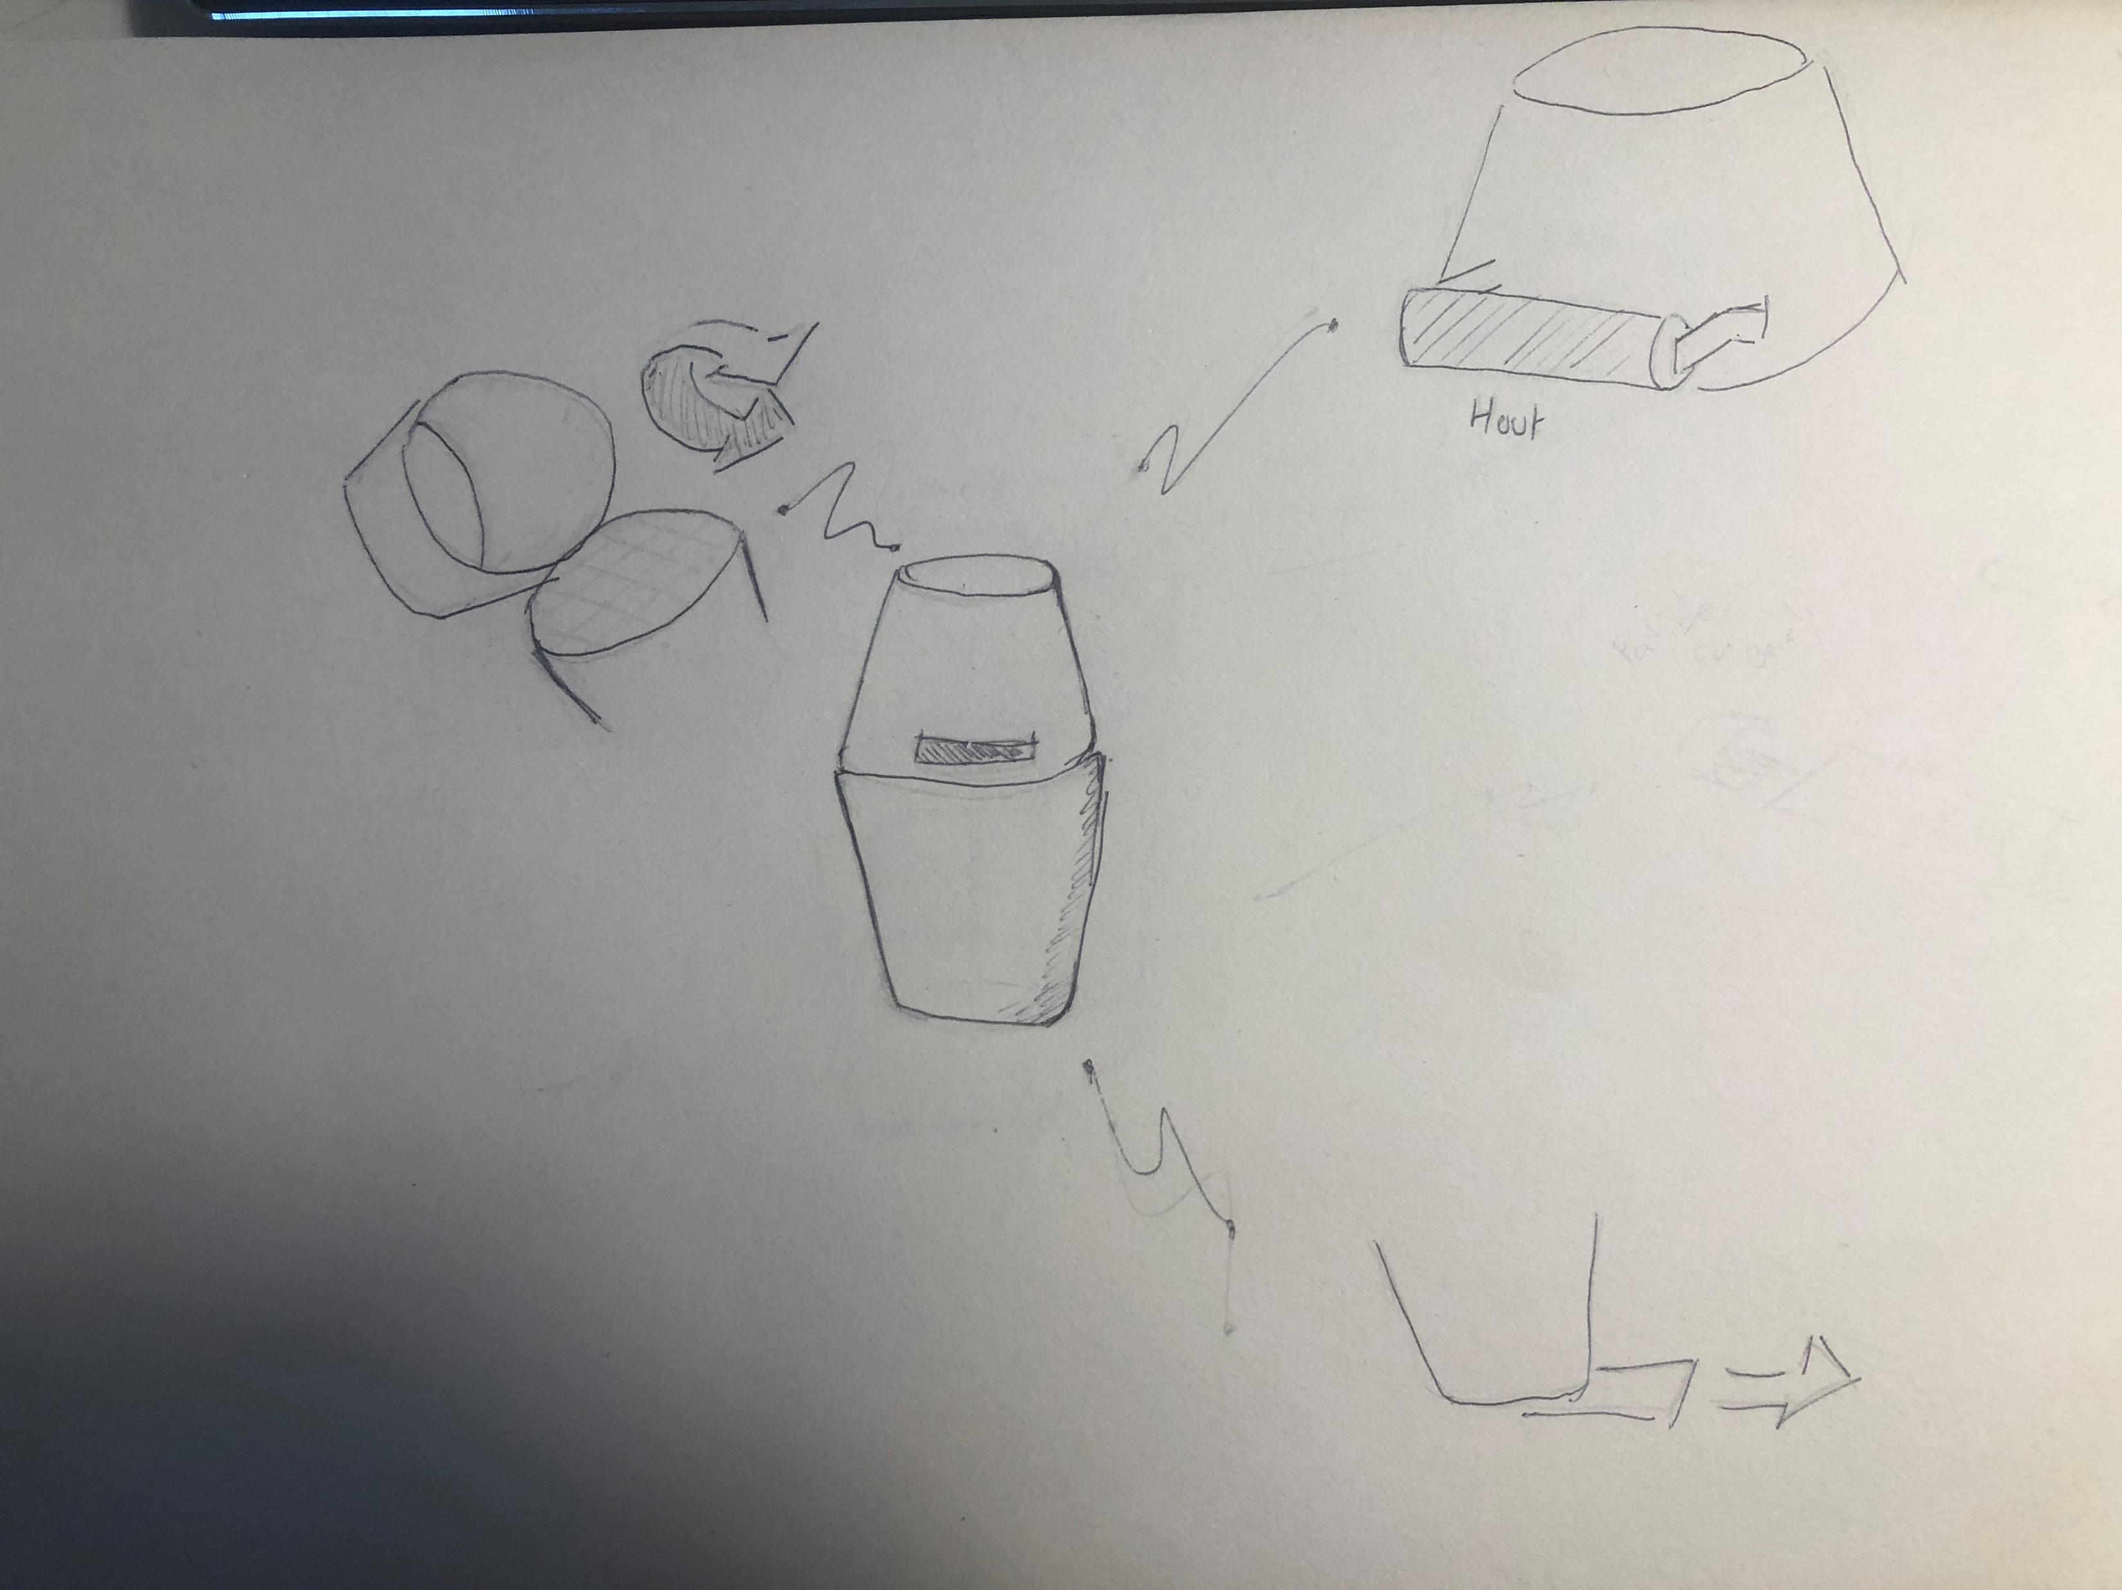
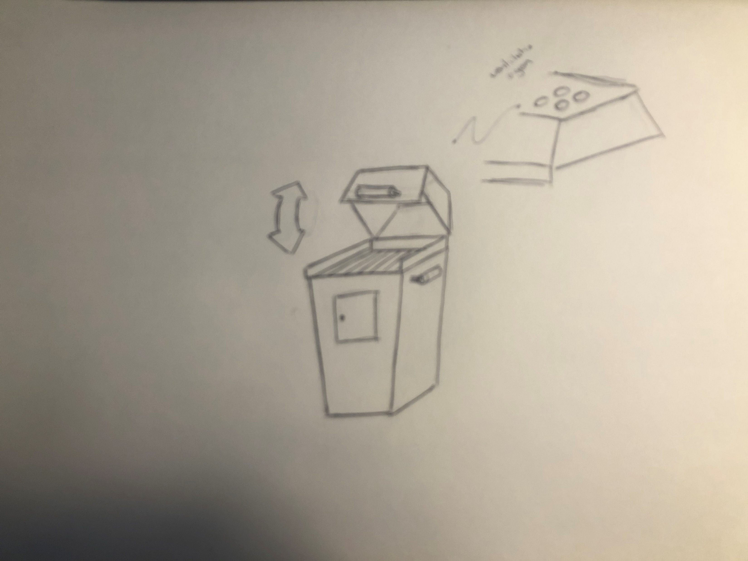
Concepten

Slide 5
CAD-Model

